Slide 1
Simulation der Auswirkungen von Pest in den Jahren 1347-1450 in Europa
von
Niklas Wollburg,
Samantha Göldner,
Denise Langhof

Slide 2
Gliederung
Hintergrund
Analyse
Planung
Implementierung
Fazit

Slide 3
Der schwarze Tod
3 große Pestpandemien
Justianische Pandemie 600 nach Christus
Pestausbruch in Europa im Mittelalter
Pestpandemie im 19. Jahrhundert
Hintergrund
Analyse
Planung
Implementierung
Fazit
Notes:
Justianische Pandemie => Pandemie zu Zeit des oströmischen Kaisers Justinian
19. Jahrhundert => Bakterien werden bis nach Amerika getragen
Viele weitere Einzelfälle auf der ganzen Welt, vermehrt in Entwicklungsländern

Slide 4
Die Krankheit
Bakterium „Yersinia Pestis“
Übertragung über Biss eines infizierten Flohs, welcher über Ratten zu Menschen gelangt
drei Formen:
Beulenpest
Lungenpest
Pestepsis
Hintergrund
Analyse
Planung
Implementierung
Fazit
Notes:
Schwarzer Tod:
-durch das Auftreten von großflächigen Haut- und Organblutungen
Beulenpest:
-entstehen schwarzen Flecken bis dunkel-eitrigen Beulen an Hals, Achselhöhlen und Leisten ( Infektion Lymphknoten)
-häufigste Form
-Inkubationszeit 7 Tage
Lungenpest:
-Tröpfcheninfektion mit Luftübertragung
-Inkubationszeit 1 – 3 Tage und Sterblichkeit 95 % =>SELTEN
-sekundäre Lungenpest: Erreger über Pestepsis in Lunge
Pestepsis:
-geraten von Bakterien in Blutbahn => hohe Bakterienkonzentration => Sepsis, durch freigesetztes Sekret der Bakterien
-Kontakt Bakterien mit offener Wunde oder Platzen einer Beule nach innen
Begleiterscheinungen:
Fieber, Kopfschmerzen, Benommenheit, Übelkeit, bei der Lungenpest Bluthusten

Slide 5
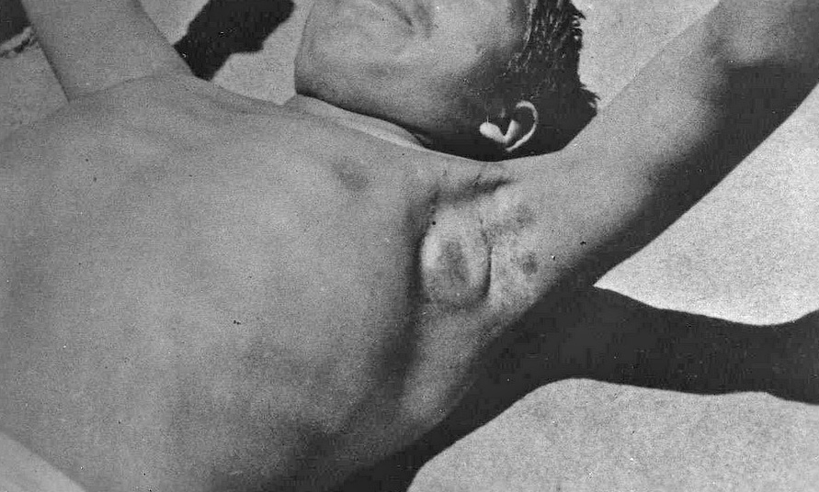
Die Krankheit
Hintergrund
Analyse
Planung
Implementierung
Fazit
Notes:
Beule in der Achselhöhle

Slide 6
Behandlung
früher:
Vergabe von Medikamenten und Kräutern
Aderlassen
nasses Schröpfen
heute:
Antibiotikabehandlung
Hintergrund
Analyse
Planung
Implementierung
Fazit
Notes:
Behandlungserfolg mit Antibiotika bei frühem Therapiebeginn

Slide 7
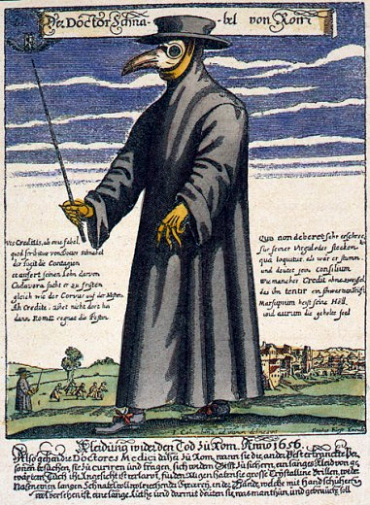
Behandlung
Hintergrund
Analyse
Planung
Implementierung
Fazit
Notes:
Bekannte Schnabelmaske, welche erst im 17. bis 19. Jahrhundert Verwendung fand.

Slide 8
Pest im Mittelalter
Schiffe in Quarantäne gesetzt
Zumauern von Hauswänden
Theorien für Entstehung:
ungünstige Konstellation von Mars, Jupiter und Saturn
Verbreitung durch schlechte Winde
Hintergrund
Analyse
Planung
Implementierung
Fazit
Notes:
-40 Tage Quarantäne
-Mailand: Zumauern von Hauswänden => Schutz der Dorfbewohner

Slide 9
Pest im Mittelalter
Abstoßen von Familienmitgliedern und Freunden
Angst => gesellschaftliches Chaos
Ermordung, Verfolgung und Vertreibung von Juden
Entstehen von riesigen Massengräbern
Hintergrund
Analyse
Planung
Implementierung
Fazit
Notes:
-Kinder wurden verstoßen
-Juden sollen die Brunnen vergiftet haben
-Friedhöfe waren überfüllt

Slide 10
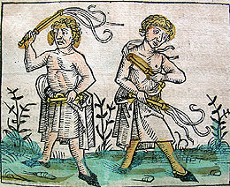
Pest im Mittelalter
Hintergrund
Analyse
Planung
Implementierung
Fazit
Notes:
Flagellantenbewegung:
Bußprozession
Schlugen sich mit Peitschen den Rücken blutig
Kontraproduktiv, da schnellere Verbreitung
Später von Kirche verboten

Slide 11
Demographischer Verlauf
Ermittlung der Ansteckungsreihenfolge in europäischen Ländern und Städten
Auswirkungen der Pest in Anbetracht der Mortalitäten
Verschonte Gebiete, die nicht von der Pest betroffen gewesen sind
Hintergrund
Analyse
Planung
Implementierung
Fazit

Slide 12
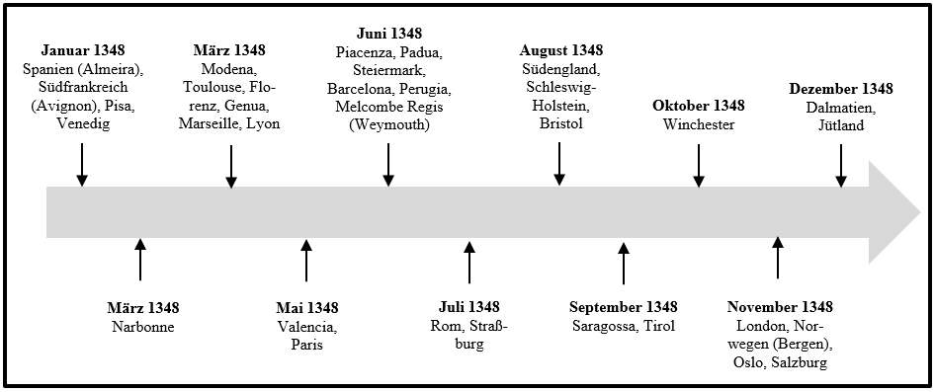
Demographischer Verlauf
Hintergrund
Analyse
Planung
Implementierung
Fazit

Slide 13
Mortalität Pest - Auszug
Gebiet | Einwohner | Mortalität
Europa | 80.000.000 | 20 - 30 %
Deutschland | 12.000.000 | 10 %
Hamburg | 17.000 | 50 %
Nürnberg | 20.000 | 0 %
Bremen | 15.000 | 40 – 50 %
Spanien | 5.500.000 | 60 – 65 %
Italien | 10.000.000 – 13.000.000 | 50 – 60 %
Mailand | 100.000 | 15 %
Orvieto | 12.000 | 50 %
Florenz | 95.000 | 80 %
Milan | 100.000 | 15 %
Venedig | 90.000 | 50 %
Frankreich | 17.000.000 | 60 %
Paris | 100.000 | 50 %
England | 5.000.000 – 6.000.000 | 30 - 40%
London | 70.000 | 25 - 50 %
Basel | 7.000 | 10 %
Hintergrund
Analyse
Planung
Implementierung
Fazit

Slide 14
Kategorien
Sehr hohe Sterblichkeit. Mortalität > 50 %.
Hohe Sterblichkeit. Mortalität > 20 %.
Mittlere Sterblichkeit. Mortalität > 5 %
Keine bis geringe Sterblichkeit. Mortalität < 5 %
Hintergrund
Analyse
Planung
Implementierung
Fazit

Slide 15







Entwicklungswerkzeuge
Entwickeln einer graphischen Oberfläche
Hintergrund
Analyse
Planung
Implementierung
Fazit
Notes:
AGILE => regelmäßige Absprachen

Slide 16
Simulation
Start-, Pause-, Weiter-, Zurück-, Stopp-Button
Slider für Geschwindigkeit
Graphische Landkarte
Anzeige der Zeit sowie betroffene Gebiete
Hintergrund
Analyse
Planung
Implementierung
Fazit

Slide 17
Implementierung
HTML Tabelle als Darstellung für Landkarte
Logik in JavaScript
Daten für Simulation in JSON
Styling mit Bootstrap CSS-Framework
Versionsverwaltung mit Git
Hintergrund
Analyse
Planung
Implementierung
Fazit

Slide 18
Implementierung
Node.js Runtime Electron Framework
Npm als Package-Manager
Desktopapplikation mit setup.exe
Demonstration
Hintergrund
Analyse
Planung
Implementierung
Fazit

Slide 19


Fazit
Projektziel erreicht
Erfahrung gesammelt
mangelhafte Dokumentation
Hintergrund
Analyse
Planung
Implementierung
Fazit

Slide 20
Ausblick
Berücksichtigung Ausbreitung der Pest auf ganze Welt
Veranschaulichung verschiedener Krankheiten
zeitliche Darstellung seit Beginn
Politische/wirtschaftliche Auswirkungen der Pest
Designaspekte Landkarte
Hintergrund
Analyse
Planung
Implementierung
Fazit

Slide 21
Quellen
https://de.wikipedia.org/wiki/Pestdoktor#/media/File:Paul_F%C3%BCrst,_Der_Doctor_Schnabel_von_Rom_(coloured_version).png
https://de.wikipedia.org/wiki/Pest#/media/File:Plague_bubo.jpg
http://www.zeitreise-bb.de/leonb/leonb/pest.htm
https://www.flaticon.com/free-icon/html_136528#term=html&page=1&position=11
https://www.flaticon.com/free-icon/javascript_136530#term=javascript&page=1&position=1
https://www.flaticon.com/free-icon/css_136527#term=css&page=1&position=2
https://nodejs.org/en/
https://git-scm.com/download/gui/win
https://de.wikipedia.org/wiki/Visual_Studio_Code
https://www.flaticon.com/free-icon/checked_291201#term=check&page=1&position=2
https://www.flaticon.com/free-icon/warning_595067#term=warn&page=1&position=29

Slide 22
VIELEN DANK FÜR IHRE AUFMERKSAMKEIT

